Slide 1


Spring Boot
//Configuraciones y primeros pasos
Notes:
la ilustración puede ir con stroke negro también y fondo blanco (o algún color que usen en MeLi)

Slide 2


Índice
01 03
02
Spring Platform + Spring Framework
Spring vs Spring Boot
04
Spring Boot
Creación de un proyecto

Slide 3


Spring & Spring Boot
Notes:
la ilustración puede ir con stroke negro también y fondo blanco (o algún color que usen en MeLi)

Slide 4

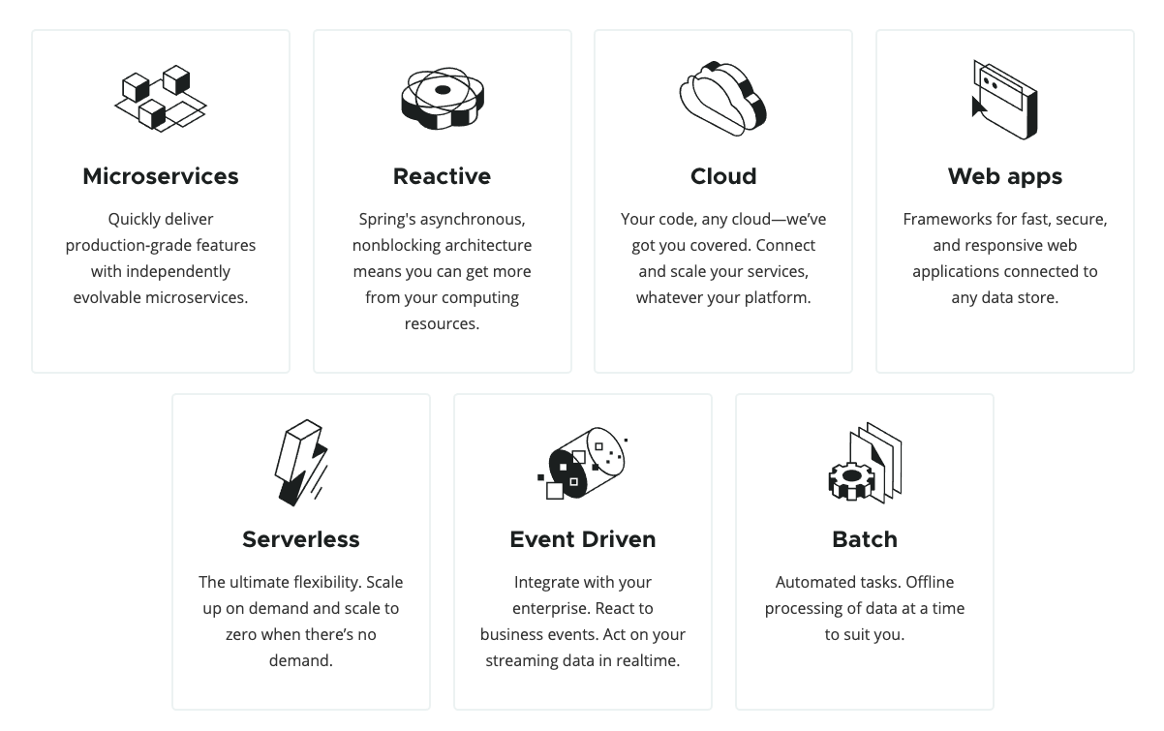

¿Qué es Spring Platform?
Es un conjunto de proyectos open source desarrollados en Java con el objetivo de agilizar el desarrollo de aplicaciones.
Cuenta con gran variedad de herramientas, que nos facilitan el trabajo desde el acceso a datos, infraestructura, creación de aplicaciones web, microservicios, etc.
La lista de todos ellos se encuentra en la web oficial de Spring: https://spring.io/projects

Slide 5
Spring & Spring Boot
Notes:
la ilustración puede ir con stroke negro también y fondo blanco (o algún color que usen en MeLi)

Slide 6
¿Qué es Spring Framework?
Spring es una alternativa liviana a Java EE, normalmente corre en Java SE. Los problemas de performance de los EJBs en JEE impulsaron la búsqueda de una solución para mejorar y agilizar las aplicaciones Java. A modo anecdótico, hace unos años Oracle le soltó la mano a Java EE y ese proyecto ahora se llama Jakarta EE.
Spring Framework puede se usado en cualquier aplicación desarrollada en Java, sin embargo en los últimos tiempos se lo utiliza primordialmente para la construcción de aplicaciones web sobre la plataforma Java EE.

Slide 7
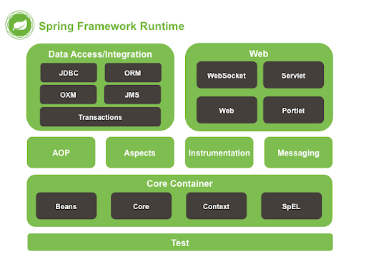
Core de Spring

Slide 8

¿Qué es Spring Boot?
Es una extensión de Spring framework que permite la creación fácil y rápida de aplicaciones web listas para producción con el concepto de “just run” (solo ejecutar).
Requiere una mínima configuración y se complementa con muchos proyectos de Spring Platform y librerías de terceros.
Su documentación puede encontrarse en su web oficial: https://spring.io/projects/spring-boot

Slide 9
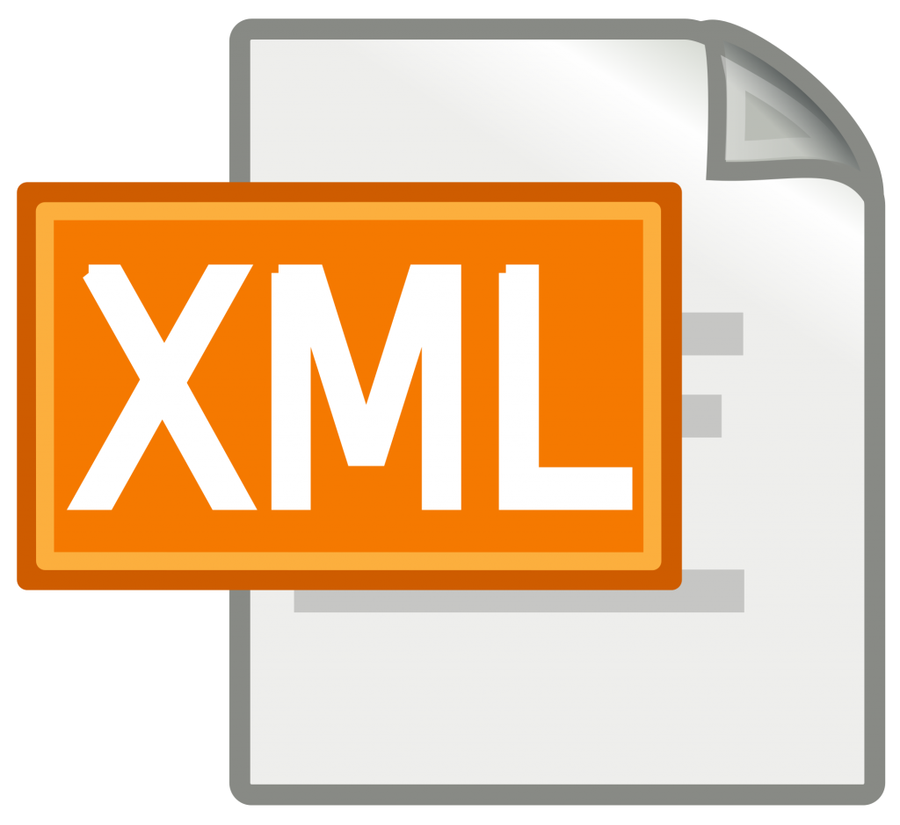


Spring Framework vs Spring Boot
Spring Framework
Servidor Web Embebido
Configuración XML
+
-
=
Spring Boot

Slide 10
¿Cómo crear un proyecto en Spring Boot?
Notes:
la ilustración puede ir con stroke negro también y fondo blanco (o algún color que usen en MeLi)

Slide 11


// Spring Boot Initializr
Spring Initializr es una pequeña utilidad Web que permite crear un esqueleto de un proyecto de Spring Boot con las opciones que queramos configurar.
Permite elegir el proveedor de dependencias (Maven, Gradle, etc), el lenguaje a utilizar (Java, Kotlin, etc), el tipo de empaquetado (Jar, War), las dependencias/librerías que necesitamos, entre otras configuraciones iniciales.
Se puede utilizar desde su web oficial, o descargando un complemento para Intellij Idea o el IDE que estemos utilizando.
https://start.spring.io/

Slide 12
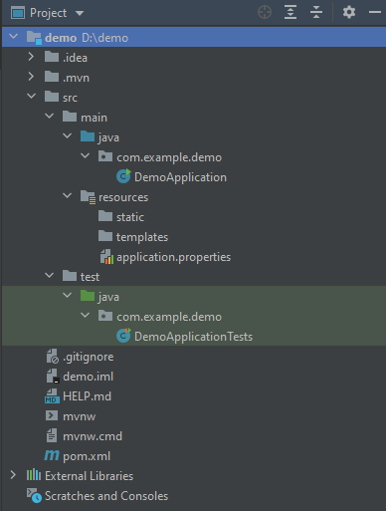
// Estructura del Proyecto
Se crean los siguientes archivos y directorios. Entre los más importantes se encuentran:
pom.xml o Archivo de Gradle
application.properties
carpeta target (luego de buildear el proyecto)
profile (definir entorno de trabajo)

Slide 13
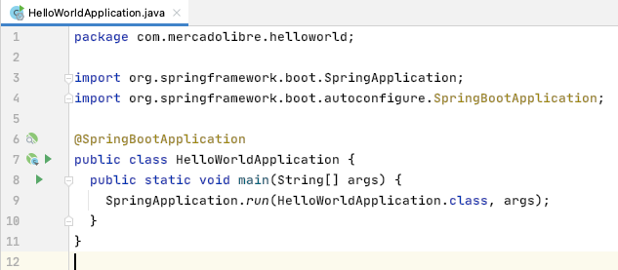
// Application.java
Spring Boot viene con un servidor web embebido que nos permite ejecutar una aplicación directamente desde el archivo main que contiene la anotación @SpringBootApplication, desde cualquier IDE.

Slide 14
Gracias

